Slide 1
Smart Wave
앱 기획

Slide 2

Intro~

Slide 3


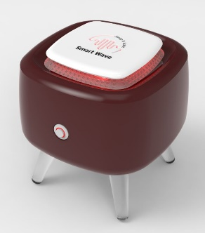

Main
수면유도
깊은수면
기상유도
휴식
수면상태
설정
BrainICT

Slide 4
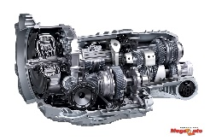

수면유도
자동
수동
BrainICT

Slide 5
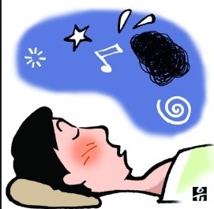
수면유도-자동
수면파 : 정현파
주파수 : (1)4Hz – (2)5Hz – (3)4Hz
3. 시 간 : (1)5분 (2)10분 (3)10분
*5분 정지후 반복
4. 반 복 : 5회 (반복 후 정지)
BrainICT
BrainICT

Slide 6
수면유도-자동 (설정)
수면파 설정 : 방형파, 정현파
주파수 설정 : (1)3Hz~7Hz, (2) 3Hz~7Hz, (3) 3Hz~7Hz
시 간 설정 : (1) 1~10 (2)1~30 (3)1~10
반 복 설정 : 반복 횟수 입력 1~10, 연속
4.53
3
4
5
6
7
수면파
1
2
3
강도
60
90
120
0
30
시간
BrainICT
BrainICT

Slide 7
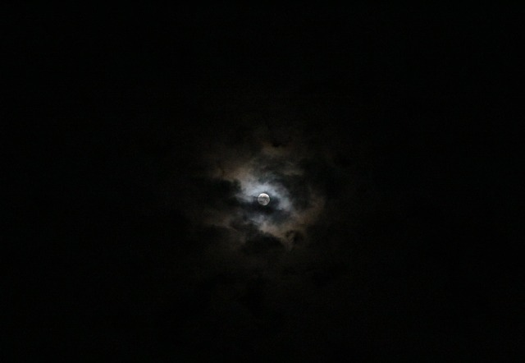
깊은 수면
수면파 : 정현파
주파수 : (1)2Hz (2)3Hz ~ (3)4Hz
게인 : (1)0-3-5 (2)5-3-0 (3)0-3-5
게인 : (1)10분 (2)10분 (3)10분
반복 : 10회 반복
어둠고 환상적인 그림 슬라이드 쇼
BrainICT

Slide 8
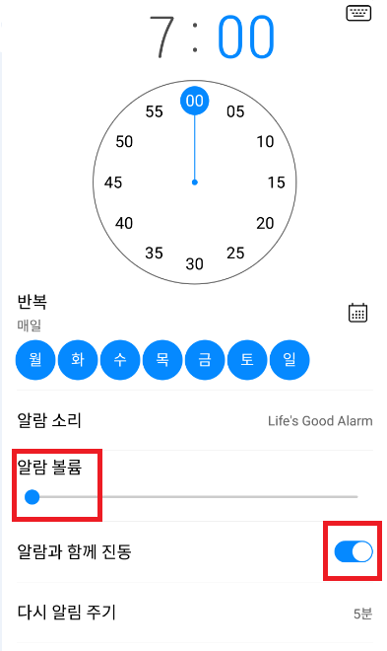

기상유도
알람설정
설정된 시간 30분 전부터 동작
수면파 : 정현파로 시작 ➔ 알람 설정시간 강도 최대
기상 30분전 : 정현파 10Hz, 게인2-5
기상 20분전 : 방현파 10Hz, 게인1-3
기상 10분전 : 정현파+방현파, 게인 13Hz 3-7
기상 시간에 폰에서 알람 울림
BrainICT

Slide 9

휴식
파형 종류 : 정현파
주파수 : (1)8Hz ~ (2)10Hz ~ (3)12Hz
시간 : (1)10분 (2)10분 (3)10분
2회 반복
휴식, 평안함과 연관 그림 슬라이드
BrainICT

Slide 10
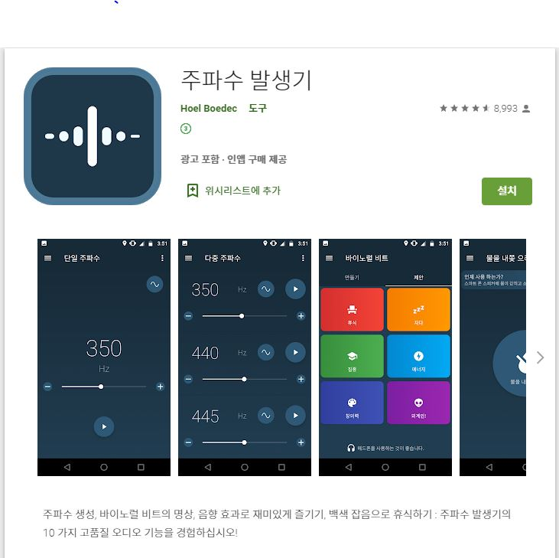
수면상태
진입시 비밀번호나 보안 보안 코드 필요
모든 기능의 주파수, 시간, 강도 조정 가능 해야 함
주파수 참조 앱
앱 이름 : 주파수 발생기 , Hoel Boedec
https://play.google.com/store/apps/details?id=com.boedec.hoel.frequencygenerator
BrainICT

Slide 11
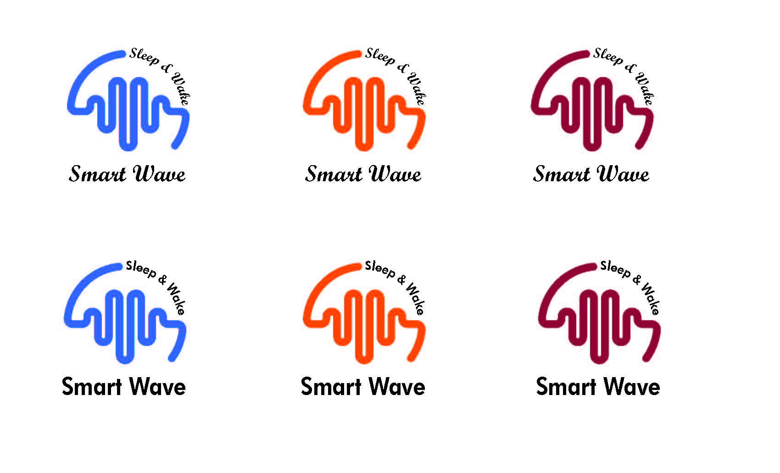
로고

